Slide 1
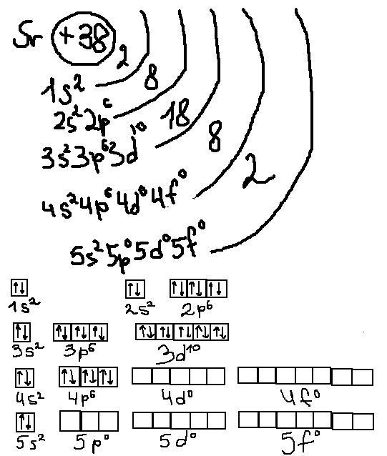
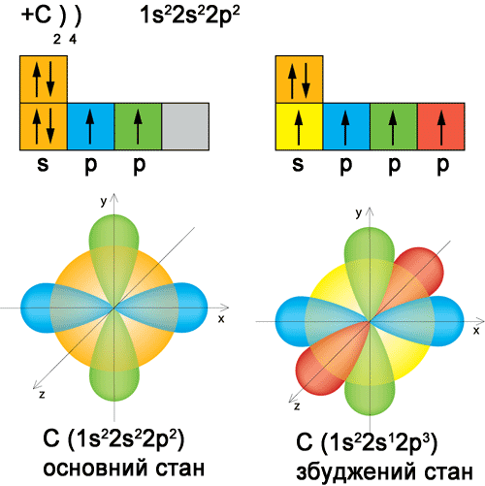
3. Електронна будова атома

Slide 2
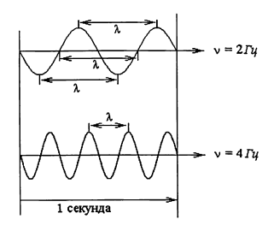
3.1. Хвильова природа електромагнітних випромінювань
Подальший розвиток моделі атома, запропонованої Резерфордом (розділ 2.4), розробка електронної структури атомів, пояснення періодичності зміни властивостей елементів та його сполук, розкриття природи хімічного зв'язку - усе це стало можливим завдяки розумінню хвильової природи електромагнітних випромінювань і хвильових властивостей матерії загалом.
Хвиля - це зміна або коливання в речовині або у фізичному полі, що постійно повторюється. Звичайне світло також є електромагнітними хвилями. Він поширюється у просторі, викликаючи коливання електричного та магнітного полів, які орієнтовані під прямим кутом один до одного. Інші приклади електромагнітних хвиль - рентгенівське проміння, ультрафіолетове випромінювання (УФ), інфрачервоне випромінювання (ІЧ), радіохвилі. Електромагнітні хвилі поширюються у просторі зі швидкістю світла (2,998∙10⁸ м/c).
Для опису хвилі введено характеристики: довжина хвилі λ, частота ν та амплітуда.
Довжина хвилі λ є відстань між двома повністю ідентичними точками хвилі. Наприклад, можна взяти відстань між піками хвилі (рис. 3.1). Сегмент між двома піками чи іншими ідентичними точками хвилі становить один цикл хвилі.
Електромагнітні хвилі розрізняються за довжиною хвилі. Наприклад, довжина хвилі рентгенівських променів близько 10²-10⁻³ нм (1 нм – 10⁻⁹ м), а радіохвиль - від 100 мм до кількох сотень метрів.
Частота хвилі ν є число циклів, які проходить точка за певний проміжок часу (зазвичай 1 с). Іншими словами можна сказати, що частота хвилі – це число довжин хвиль, які проходить дана хвиля за 1 с. Одиниці частоти – герці, Гц. Їх позначають також 1/с або с⁻¹ Наприклад, 2 Гц або 2 с⁻¹; 4 Гц або 4 с⁻¹ (рис. 3.1).
Рис. 3.1. Співвідношення між довжиною хвилі λ та частотою ν

Slide 3
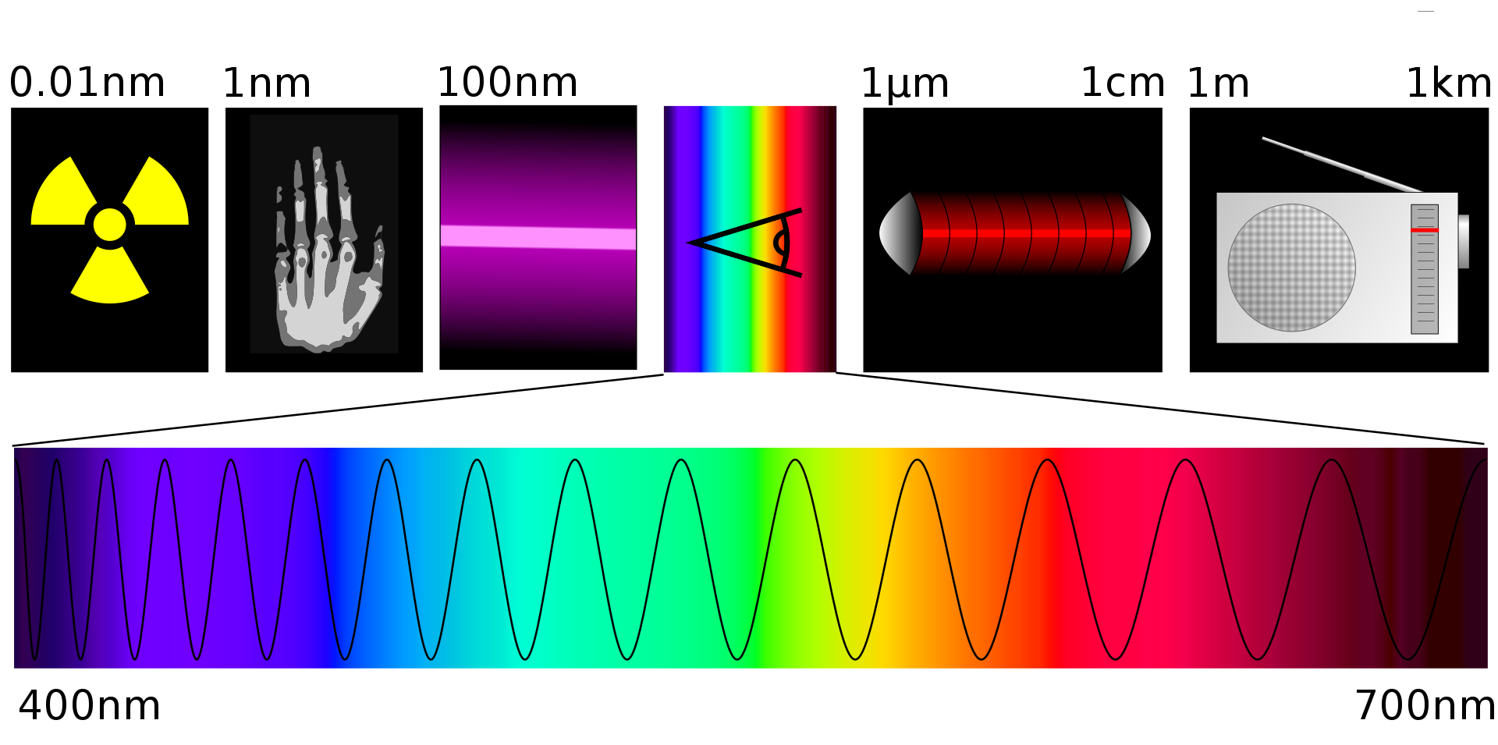
Довжина хвилі і частота обернено пропорційні один до одного, тобто.
де с - швидкість хвилі, м∙с⁻¹
Амплітуда хвилі - найбільше відхилення точки на хвилі від лінії, що йде вздовж осі її поширення та розсікає хвилю на дві рівні частини (рис. 3.1).
Область частот чи довжин хвиль електромагнітного випромінювання називають електромагнітним спектром.
Електромагнітний діапазон видимого світла 390-760 нм. (приклад 3.1)

Slide 5
3.2. Квантова теорія
Класична фізика дев'ятнадцятого століття не змогла адекватно пояснити всі властивості випромінювань, що спостерігаються, а також взаємодію електромагнітних випромінювань з речовиною.
У рамках класичної теорії окремо розглядалися хвилі та частки.
Уявлялося, що енергія, що випромінюється або поглинається атомами, повинна становити безперервну область (суцільний спектр). Ці теоретичні представлення увійшли в суперечність з результатами дослідження, наприклад, спектрів випромінювань атомів. З початку ХХ століття виникла і почала швидко розвиватися квантова теорія випромінювань, яка показала корпускулярно-хвильовий дуалізм випромінювань, тобто, прояв випромінюваннями за певних умов обох властивостей - хвилі та частки.
У 1901 р. німецький вчений фізик Макс Планк (1858-1947), вивчаючи спектр світла, що випускається нагрітими до високих температур тілами, дійшов висновку, що енергія атома може змінюватись лише певними порціями (квантами). Величина елементарної порції енергії hν називається квантом енергії та енергія дорівнює
де h - постійна, названа пізніше постійною Планка; h = 6,63∙10⁻³⁴ Дж∙с; ν - частота випромінювання.
Тому спектри випромінювань атомів не є неперервними, вони мають дискретний характер; кажуть, що енергія атомів квантована.

Slide 6
Порції енергії hν, які є квантами випромінювання, назвали пізніше фотонами.
Фотон – частка електромагнітної енергії, або квант електромагнітного випромінювання. Енергія фотона ∆Е пропорційна частоті випромінювання: (приклад 3.2)

Slide 7
Ейнштейн використовував уявлення про фотон для пояснення фотоефекту (1905). Це пов'язане з вибиванням електронів з поверхні металу (або іншого матеріалу) під дією падаючого на нього світла. Оскільки світло складається з світлових квантів, або фотонів, енергія кожного фотона при поглинанні світла поверхнею металу повністю передається фотоелектрону, якщо енергія фотона перевищує деяку порогову величину. Для виходу електрона з металу треба витратити певну кількість енергії Е_{і} (енергія іонізації металу). Надлишкова енергія фотона в порівнянні з Е_{і} перетворюється на кінетичну енергію фотоелектрона
де m - маса; v- швидкість електрона.
Рівняння Ейнштейна для фотоелектричного ефекту має вигляд

Slide 8
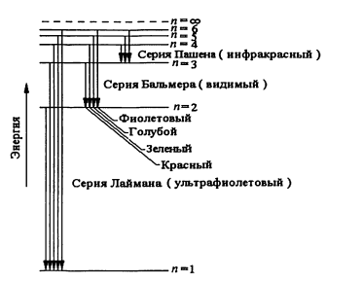
3.3. Спектр атома водню та модель атома по Бору
Основу до створення квантової моделі атома склали результати спектроскопічних досліджень. Спектроскопія вивчає властивості випромінювань, які випромінюються чи поглинаються речовинами. Якщо світло, що випускається абсолютно чорним тілом (за властивостями до нього близька сажа), пропустити через скляну призму, то вийде спектр, що охоплює діапазон частот, тобто. безперервний спектр (суцільний спектр). Але нагріті пари речовин чи гази, через які пропускають електричний розряд, дають лінійчастий спектр. У такому спектрі виявляються лише окремі лінії, кожній з яких відповідає хвиля з фіксованим значенням λ і для кожної речовини набір ліній виявляється строго визначеним.
Спектр атомів водню у видимій області виглядає досить простим, він включає лише чотири лінії. У 1885 р швейцарський фізик Йоган Якоб Бальмер (1825-1898) запропонував формулу, яка дозволила передбачити значення X для хвиль у видимій частині спектру атома водню.
Усі лінії в спектрі, що підкоряються цій формулі, об'єднуються в серію, яку було названо серією Бальмера. Пізніше у цій серії було виявлено додаткові лінії. Їм відповідали такі значення п: 7, 8, 9, ..., ° (рис. 3.2).
то для конкретних серій величини n_{i} n мають такі значення:
серія Лаймана: n_{i} = 1, n = 2, 3, 4, ..., оо (ультрафіолетова область);
серія Бальмера: n_{i} = 2, n = 3, 4, 5, ..., оо (видима - ультрафіолетова область);
серія Пашена: n_{i} = 3, n = 4, 5, 6, ..., оо (інфрачервона область).
де п - цілі числа: 3,4, 5, 6; 1,097∙10⁷м⁻¹ - константа Рідберга для атома водню.
Рис. 3.2. Спектр випромінювання атомного водню

Slide 9
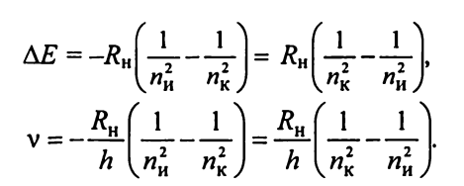
У 1913 році датський фізик Нільс Бор (1885-1962) створив квантову модель атома водню, яка пояснила його спектр. Він виходив із моделі атома, запропонованої Резерфордом, та ідеї Планка про квантування енергії атомів. У результаті Бор запропонував модель атома, згідно з якою електрони обертаються по орбітах навколо ядра подібно до того, як планети обертаються навколо сонця. Якщо виходити з класичної фізики, такий атом не міг бути стійким. Рух електронів має сповільнюватися. За рахунок тяжіння електронів до ядра їх траєкторія представляла б спіраль і вони б падали на ядро.
Бор пояснив, чому це не відбувається. Відповідно до його постулатів:
1. Електрон не випромінює енергію і не уповільнює рух, якщо він знаходиться на одній і тій же орбіті. У цьому енергія електрона має цілком певну величину, яку називають енергетичним рівнем. Атом містить певний набір енергетичних рівнів. Бор запропонував формулу, що дозволяє обчислювати енергію електрона, що знаходиться на різних орбітах в атомі водню:
Цей рівень прийнято початок відліку. Енергії електрона всіх інших рівнях в атомі приписують негативний знак стосовно нульового рівня.
Чим ближче орбіта електрона до ядра, то негативне значення енергії має електрон. Енергетичний рівень з n = 1 прийнятий як основний стан електрона. Електрон прагне перейти у цей стан, т.к. воно є найнижчим по відношенню до ядра (приклад 3.4).
Якщо головне квантове число вихідного рівня електрона понеділок, n_{и} кінцевого - n_{к}, то (Приклад 3.5)
де R_{H} - постійна для атома Н, R_{H} = 13,6 еВ = 2,179∙10⁻¹⁸ Дж, n - головне квантове число, n = 1, 2, 3, ..., оо.
Негативний знак у рівнянні вибрано на основі таких подань. Електрон, що знаходиться на нескінченному віддаленні від ядра (n = оо), має нульову енергію:

Slide 10
Якщо електрон переходить з нижчого на вищий енергетичний рівень, він повинен поглинати фотон. Отримуючи енергію фотона, електрон збуджується.
Таким чином, модель атома, за Бором, передбачає існування в ньому енергетичних рівнів, і, залишаючись на будь-якому з них, електрон при русі не випромінює енергію. Енергія виділяється чи поглинається атомом лише тому випадку, якщо електрон переходить із однієї енергетичного рівня в інший. Якщо електрон переходить з інших енергетичних рівнів на основний рівень {n = 1), то спектрі виходить серія Лаймана. При переході електрона з енергетичних рівнів n > 2 до рівня n = 2, виходить серія Бальмера, а при переході з рівнів n > 3 до рівня n = 3 - серія Пашена. У такий спосіб виникають і наступні серії. Відомий спектр атома водню за допомогою теорії Бора було розшифровано.
Однак незабаром почали накопичуватися нові факти, які не узгоджувалися із простою моделлю Бора. При використанні спектрометрів більш високої роздільної здатності було виявлено тонку структуру ліній у спектрі атома водню. Виявилося, що з них складається з кількох близько розташованих ліній. Потрібно уточнення моделі атома. Було введено додаткові квантові числа, хоча вони не були наслідком існуючої теорії. Ще більші труднощі виникли при інтерпретації спектрів атомів, складніших, ніж спектр атома водню. Теорія Бора не могла їх пояснити. Потрібні були нові теоретичні ідеї щодо властивостей таких субмікроскопічних частинок, як електрон

Slide 11
3.4. Хвильові властивості матерії
У 1924 р. французький фізик Луї де Бройль (1892-1987) показав, що електрони та інші тіла виявляють дуалізм і мають властивості як хвилі, так і частки.
Математично ця гіпотеза виражається у наступній формі:
Результат розрахунку показує, що довжина хвилі електрона – цілком контрольована величина, і дуалізм електрона є реальністю. Але довжини хвиль великих тіл виявилися занадто малими, і їх хвильовими властивостями можна знехтувати.
Хвильові властивості електронів експериментально підтверджені їхньою дифракцією (1927 р.), яка має суто хвильову природу. Створення електронного мікроскопа (1933 р.) стало кроком до свідомого практичного використання хвильової природи електрона.
Далі було запропоновано математичні рівняння, що дозволяють зрозуміти природу електронів в атомах. Їх запропонували незалежно один від одного німецький фізик Вернер Гейзенберг (1901-1976) та австрійський фізик Ервін Шредінгер (1887-1961).
Вони зробили важливий внесок у створення квантової механіки.
де λ – довжина хвилі тіла; h – постійна Планка; m – маса тіла; v – швидкість тіла.
Добуток m і v імпульс (кількість руху) тіла. (приклад 3.6)

Slide 12
Квантова механіка, чи хвильова механіка, - це область фізики, яка математично описує хвильові властивості субмікроскопічних частинок.
Бор представляв рух електрона як обертання орбітою навколо ядра. Щоб описати таку орбіту, необхідно було знати точно позицію електрона у кожний момент часу. Квантова механіка відмовилася від уявлень про орбіту електронів в атомі та допустила невизначеність у їхніх позиціях.
Гейзенберг (1927) показав, що неможливо знати з високою точністю одночасно позицію та імпульс частинки, такий як електрон. Він сформулював принцип невизначеності, який стверджує, що добуток невизначеності в позиції та невизначеності в імпульсі частки має бути не менше ніж величина
Аналогічні залежності можна скласти для напрямків вздовж осей y та z.
Відповідно до принципу невизначеності можна стверджувати: якщо точно задані координати електрона, то неможливо знати його імпульс, і навпаки, якщо точно відомий імпульс електрона, то не можна точно знати його положення в атомі. Для опису електрона атомі можливий лише статистичний підхід. Так, не вдається передбачити, що електрон буде в даній точці в певний момент часу, але можна встановити можливість знаходження електрона у певній позиції в атомі.
де ∆х - невизначеність координати частинки вздовж осі х; ∆рх - невизначеність проекції імпульсу р на вісь х.
Під невизначеностями ∆х і ∆рх розуміються середньоквадратичні відхилення координати та імпульсу від своїх середніх значень, тобто. дисперсії.

Slide 13
Таким чином, прояв невизначеності імпульсу або швидкості електрона в атомі не дозволяє точно визначити його орбіту. Якщо електрон розглядати як хвилю, атом можна уявити без орбіт, передбачених моделлю Бора. З позицій квантової механіки будову атома вдалося описати за допомогою імовірнісної функції, яка дає уявлення про розподіл у просторі заряду, пов'язаного із електронами. Її математичний вираз, який став основою квантової хімії, запропонував Ервін Шредінгер в 1925-1926 роках.
Якщо хвилі де Бройля описують стан частинки тільки у разі її вільного руху, то рівняння Шредінгера справедливе для частки, яка знаходиться в полі сил з потенційною енергією V, яка залежить від координат частки.
Рівняння Шредінгера для електрона, що рухається в одновимірному просторі в полі сил з потенційною енергією V, має такий вигляд:
m – маса електрона; х – координата для електрона вздовж осі х, Е – повна енергія; Ψ («псі») - хвильова функція.

Slide 14
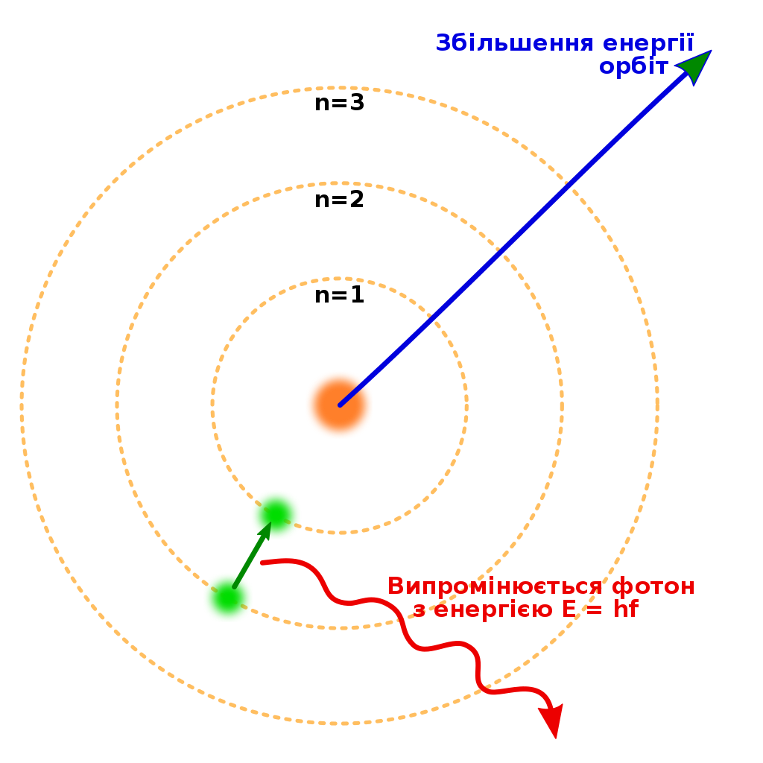
Модель атома з позицій квантової механіки включає ядро, навколо якого розташовуються області з найбільшою ймовірністю знаходження електрона, тобто. орбіталі. Зауважимо, що в одній орбіталі розміщується трохи більше двох електронів.
Кожна орбіталь може проникати в області, зайняті іншими орбіталями, але вони максимально зберігають свою незалежність.
Орбіталі часто розглядають по-різному: або як області найбільш ймовірної присутності електрона - частки, або як зосередження електронної хмари. З урахуванням високих швидкостей руху електронів результати обох підходів рівноцінні стосовно багатьох проблем хімії. Тому припустимо говорити про електрон і як про частинку, і як про електронну хмару, коли потрібно особливо підкреслити будь-які його властивості.

Slide 15
3.5. Квантові числа та атомні орбіталі
Рівняння Шредінгера в повній формі визначає хвильову функцію електрона в тривимірному просторі. Рішення рівняння Шредінгера дозволяє отримувати не тільки радіальний розподіл орбіталей, а й кутове. Для вирішення у випадку необхідні три квантових числа: n, l і m_{l}. Четверте квантове число m_{s} пов'язане з магнітним моментом електрона і називається спином електрона.

Slide 16
Головне квантове число n визначає повну енергію електрона. Сенс його такий самий, як у моделі атома за Бором. Воно набуває значення 1, 2, 3 і т.д. Кожному значенню n відповідає енергетичний рівень. Найнижчий енергетичний рівень має n = 1. Що вище значення n, то далі від ядра розташований відповідний йому енергетичний рівень. У багатоелектронних атомах одному і тому ж енергетичному рівні може бути кілька електронів. Кажуть, що електрони заселяють ту саму електронну оболонку. Іноді залежно від значення n електронні оболонки позначають літерами:
Орбітальне квантове число l визначає рівні електронів на енергетичному рівні. Атомні орбіталі різних підрівнів відрізняються просторової формою. Отже, квантове число l визначає форму орбіталей.
Значення l визначаються величиною головного квантового числа, і приймає значення від 0 до (n - 1). Наприклад, якщо n = 3, то l може мати значення 0, 1 і 2. Звідси випливає, що число підрівнів на одному енергетичному рівні визначається значенням n. Так, енергетичний рівень, для якого n = 3, має три підрівні.
Підрівні одного рівня мають близьку енергію, але все ж таки їх енергія змінюється в залежності від l.
Різні підрівні прийнято позначати літерами:
Якщо n = 1, то l= 0. Отже, перший енергетичний рівень, або перша електронна оболонка, має лише один підрівень, а саме 1s-підрівень. Відповідно, якщо n = 2 і n = 0, n = 1, то другий енергетичний рівень включає 2s- і 2p-підрівні.

Slide 17
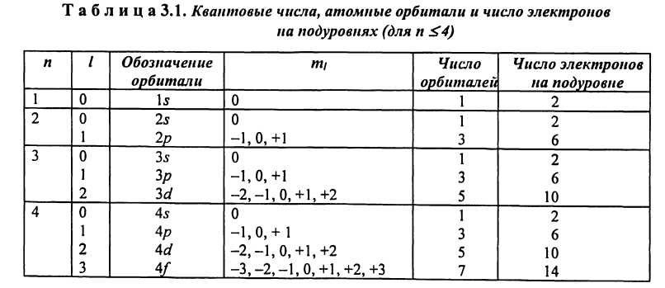
Магнітне квантове число m_{l} визначає число орбіталей на підрівні. Орбіталі того самого підрівня мають однакову енергію і форму, але відрізняються орієнтацією у просторі.
Значення m_{l} і число орбіталей на підрівні визначаються величиною l; m_{l} може мати всі цілі числа від +/, включаючи 0 до -l. Так, на p-підрівні (l = 1) можливі орбіталі, для яких m_{l} = +1; 0 і - 1 або на d-підрівні (l = 2) можливі п'ять орбіталей, для яких m_{l} = +2; +1; 0; -1; -2. Загальна кількість орбіталей на підрівні дорівнює 2l+1.
Спинове квантове число m_{s} відноситься до двох різних орієнтацій спинів електронів, його величини +1/2 -1/2
На кожній орбіталі може бути максимально два електрони з протилежними спинами.
3.6. Форми атомних орбіталей

Slide 18
3.7. Електронна конфігурація атомів. Принцип Паулі
Позначення того, як електрони розподіляються за енергетичними рівнями (електронними оболонками), підрівнями та орбіталями, називається електронною конфігурацією атома.
Електронну конфігурацію атома становлять так: записують головне квантове число цифрою, потім - букву, відповідну квантовому числу l, і далі вказують у вигляді надрядкового індексу праворуч число електронів на підрівні.
Так, для атома Н електронна конфігурація має вигляд 1s¹ для атома Не - 1s².
Якщо хочуть показати число електронів як на підрівні, а й у орбіталях, то представляють орбітальну діаграму. Орбіталі на діаграмі зазвичай зображують у формі прямокутників. Можливе зображення також у формі кружечків чи коротких жирних ліній. Ми зупинимося поки що на формі прямокутників.
Електрони зображують у вигляді стрілок:
Дві стрілки в одному квадраті вказують, що на орбіталі є два електрони з протилежними спинами.
Кожна група орбіталей одного підрівня зберігає позначення підрівнів.
Наприклад, електронна конфігурація атома має вигляд 1s²2s²2p¹ їй відповідає наступна орбітальна діаграма:
Виникає питання, яку орбіталь надійде наступний електрон? Він може заповнити як другий електрон першу орбіталь 2p-підрівня або опинитися на другій орбіталі цього ж підрівня, яка в атомі залишалася вільною від електронів. Для вирішення цього питання потрібно керуватися правилом Гунда, згідно з яким найбільш стійкою конфігурацією серед кількох можливих для орбіталей з однаковою енергією є та, що містить найбільше неспарених електронів. Отже, електрони прагнуть зайняти більшу кількість орбіталей.

Slide 20
Ознайомимося з правилами, за якими складають електронні зміни складніших атомів.
Принцип заборони Паулі стверджує, що в атомі не може бути двох електронів із однаковими чотирма квантовими числами.
Прийнято говорити, що на орбіталі можуть бути максимально два електрони з протилежними спинами. Це поширюється і всі інші електронні конфігурації.
Принцип мінімуму енергії показує, що електрони насамперед заповнюють підрівні з найнижчою енергією і далі - підрівні зі зростанням їх енергії.

Slide 22
Запитання для самоперевірки до глави 3

